Slide 1
Технические долги
Бындю Александр
Блог http://blogs.gotdotnet.ru/personal/AlexanderByndyu

Slide 2
О чем поговорим
Понятие Технические долги
Типы долгов
Признаки кода с долгами
Динамика нарастания долгов
Точки зрения участников команды
Способы решения проблемы

Slide 3
Понятие Технические долги (Ward Cunningham)
Технические долги включают внутренние вещи в проекте, которые мы решаем не делать в данный момент, но которые будут мешать продвижению проекта в дальнейшем, если не будут сделаны.
Технические долги не включают отложенную функциональность, которую «было бы хорошо сделать для пользователей», но в данный момент имеет низкий приоритет.

Slide 4
Метафоры
Игнорирование дизайна – это как одалживание денег
Рефакторинг – способ возврата долга
Замедление разработки из-за запутанности системы – это выплата процентов
Провал проекта – это как облава налоговой полиции

Slide 5
Типы долгов
Неумышленные ( неопытность, неправильное использование принципов проектирования)
Научились объекты создавать и ООП получилось?
Умышленные
Кратковременные (в расчете на скорый выпуск релиза)
Долговременные (поддержка отображения информации только через web-интерфейс)

Slide 6
«Запах» кода с долгами
Любое изменение приводит к ряду новых дефектов
Команда постоянно встречается с непредвиденными проблемами
Уже исправленные дефекты снова появляются

Slide 7
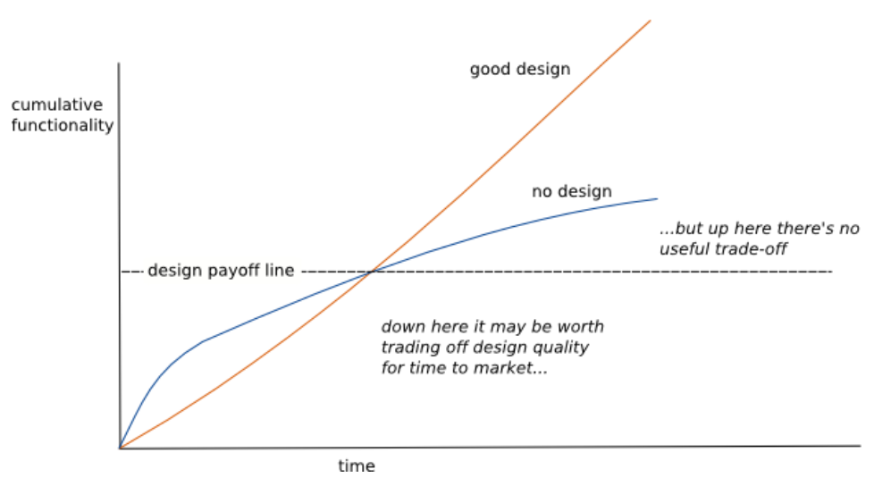
Когда начнем платить?

Slide 8
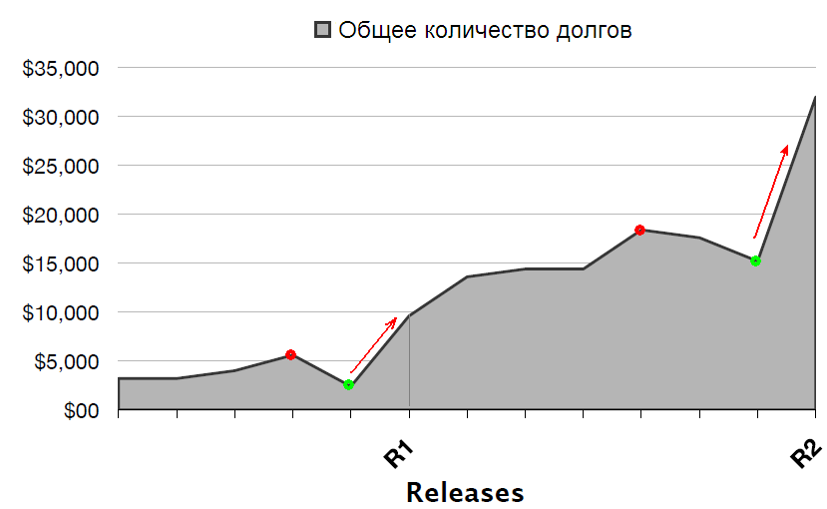
Динамика нарастания долгов

Slide 9
Зона видимости программиста
Программисты видят причину
Магические числа
Дублирование кода
Отсутствие тестов
Временные «хаки» и заглушки

Slide 10
Зона видимости менеджера
Менеджеры видят следствия
Невозможность расширения системы
Увеличение стоимости поддержки системы
Не линейное увеличение стоимости системы от времени разработки

Slide 11
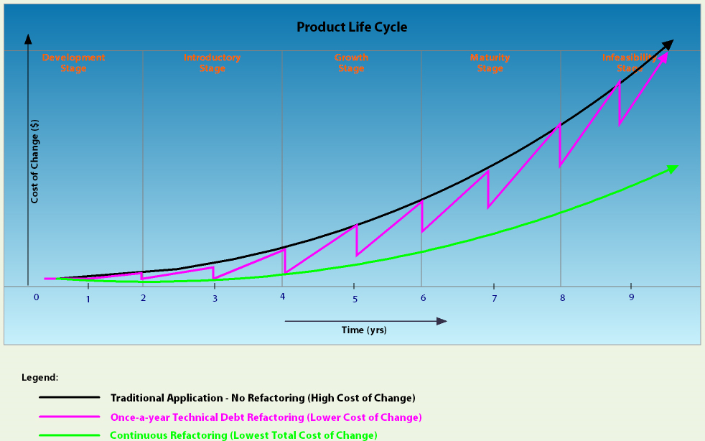
Сравнение подходов

Slide 12
Главное правило
Долги придется оплачивать с процентами, причем реальными деньгами. Чем дольше тянем, тем выше выплата по долгу.
Технические долги == Финансовые долги

Slide 13
Пути решения

Slide 14
Мотивация команды
Работа без долгов, как стимул для команды
Применять рефакторинг, постоянный дизайн и др. способы улучшения качества кода
Сделать процесс уменьшения долгов постоянным, а не единичным

Slide 15
Контролируйте долги
Создайте список долгов
Донесите эту информацию до менеджера
Поддерживайте список долгов

Slide 16
Точка зрения менеджера
Обсуждайте долги с менеджером в терминах денег, а не функционала
Повторяйте правило: «Если вы не выделите время на оплату технических долгов, вы можете не получить в срок нужную вам функциональность»
Сделайте постоянным обсуждение этой темы

Slide 17
Вопросы?

Slide 18
Ссылки
http://www.search-this.com/2007/03/13/code-is-money-code-debt/
http://martinfowler.com/bliki/TechnicalDebt.html
http://www.c2.com/cgi/wiki?ComplexityAsDebt
http://blogs.construx.com/blogs/stevemcc/archive/2007/11/01/technical-debt-2.aspx
http://www.rgoarchitects.com/nblog/2008/06/02/MakeTechnicalDebtExplicit.aspx

